Slide 1
AĞ KURMA VE KABLO OLUŞTURMA
HAMZA MERT BOYRAZLI
23740095

Slide 2

Temel Ağ Kavramları
AĞ NEDİR ?
Ağ, temel olarak veri paylaşımı amacıyla çeşitli cihazları birbirine bağlayan teknolojidir. Bunun en güzel örneği ise internettir. Günümüzde sayısı oldukça çoğalan tüm cihazları birbirine bağlayan internet ağı veri paylaşımını, iletişimi sağlıyor. Tabii bunlardan çok daha fazlasını da sağlıyor artık.
Bilgisayarlar, sunucular, ana bilgisayarlar, ağ cihazları, çevre birimleri ve daha birçok cihazı birbirine bağlayan sistemler ağ olarak adlandırılır.
Bunun pek çok örneği olsa da en geniş çaplı örneği yukarıda da söylediğimiz gibi internettir.
Farklı yöntemlerle veya yollarla oluşturulan tüm ağların ana amacı veri paylaşımıdır.
Sırt sırta vermiş iki bilgisayarı da birbirine bağlasanız iki farklı kıtada bulunan bilgisayarı da birbirine bağlasanız bu bağlantıya temelde ağ adı veriliyor. Ancak artan ihtiyaçlarla birlikte pek çok farklı ağ metodu geliştirilmiştir. Genel anlamda bu ağlar bünyesinde sunucu, network kartı ve iletişim protokolü gibi benzeri araçları bünyesinde barındırır.

Slide 3
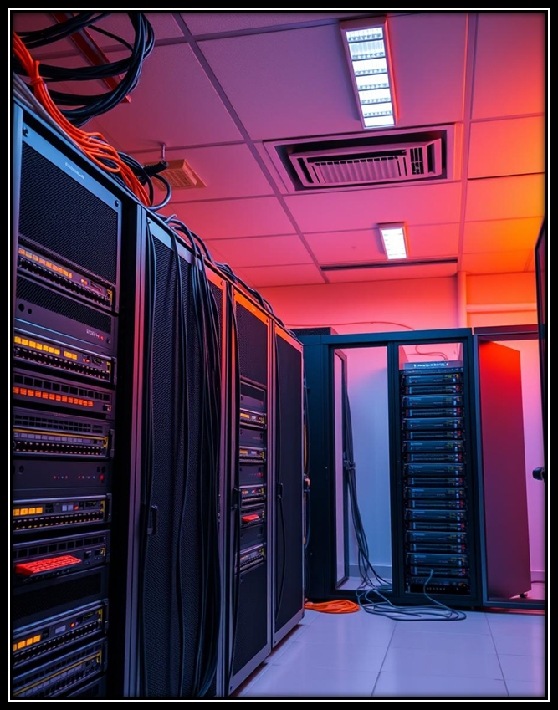
İki ana başlık altında toplanabilen bu ağ çeşitleri, yakın mesafede kurulan Yerel Ağ bağlantıları (LAN) ve Uzak (Geniş) Ağ bağlantıları (WAN) olarak adlandırılır.
Ağ bağlantılarının gelişmesi ile birlikte veri paylaşımının haricinde yazılım ve donanım paylaşımı, merkezi yönetim ve desteği gibi konularda da büyük kolaylıklar sağlanmıştır. Network yöneticileri tek bir bilgisayardan bütün networkü izleyebilir ve destek verebilir konuma gelmiştir.
Ağ içerisinde yer alan cihazlar belli kurallara göre iletişime geçer. Belli bir dilleri vardır. Tüm canlıların iletişim kurmak için kullandıkları metotlar gibi ağ içerisindeki cihazlar için de protokoller vardır. Bu protokoller izlenmesi gereken iletişim kuralları koyarlar.
AĞ TÜRLERİ
Ağlar, kapsama alanlarına göre kategorilere ayrılır. LAN (Yerel Alan Ağı) bir binaya veya küçük bir alana, WAN (Geniş Alan Ağı) ise coğrafi olarak geniş bir alana yayılmış ağları tanımlar.

Slide 4
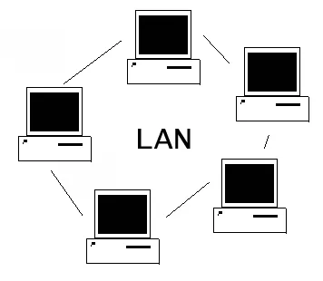
LAN
LAN Nedir ( Local Area Network )
Türkçede Yerel Ağ olarak adlandırılır. Diğer ağ türlerine göre çok yüksek hızlarda çalışır. Bina veya daire içi gibi kendi kablolarınızı çekebileceğiniz yerler dahilinde kurulurlar.
Bilgisayarların dışında Ağ Yazıcızları, Harici Depolama Cihazları, Kart okuyucular, Parmak izi okuyucular, IP Kameralar gibi ethernet kartına sahip tüm donanımlar LAN’a katılabilir. “Ethernet” teknolojisinin kullanıldığı tüm networkler Yerel ağ ( LAN ) olarak tanımlanabilir.
LAN tipi ağlar, genellikle switch, ethernet kartı ve UTP kablolardan oluşur. Kullanım yerlerine göre kablolama türü değişebilir.

Slide 5
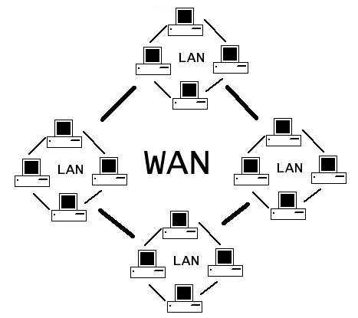
WAN
WAN ( Wide Area Network ):
Türkçede Geniş Alan Ağları olarak anılır. Diğer ağ türlerine göre daha düşük hızlarda çalışır. Farklı noktalardaki LAN’ların birleşiminden oluşurlar. Bağlantılar uluslar arası boyutta dahi olabilir.
WAN bağlantılarında “MetroEthernet” teknolojisi dışında “Ethernet” teknolojisi kullanılamaz.
MetroEthernet teknoloji çok yeni olmakla birlikte, günümüzde WAN bağlantıları çoğunlukla ADSL, VDSL2 FrameRelay, ATM, G.SHDSL, Uydu gibi uzun mesafelerde çalışabilen bağlantı teknolojileri kullanılmaktadır.
Yerel ağdan farklı olarak Geniş alan ağlarında Router (Yönlendirici) cihazları kullanılır.
WAN’a örnek olarak İnternet’i verebiliriz, her evdeki bilgisayarlar birer LAN oluşturur, bu LAN’ların birleşimi sayesinde de İnternet oluşmaktadır. Yani LAN’ların birleşiminden bir WAN oluşmaktadır.

Slide 6
VLAN
VLAN (Sanal Yerel Alan Ağı)
VLAN (Virtual Local Area Network), fiziksel bir LAN içinde mantıksal olarak ayrılmış ağlardır. VLAN'lar, aynı fiziksel ağ üzerinde farklı ağ segmentleri oluşturarak, trafiği izole eder, güvenliği artırır ve ağ yönetimini kolaylaştırır.
VLAN'ın Avantajları:
Trafik İzolasyonu: VLAN'lar, farklı departmanlar veya kullanıcı grupları arasındaki trafiği birbirinden ayırır, bu da güvenliği artırır ve performansı iyileştirir.
Esneklik: VLAN'lar, ağ yöneticilerine ağ topolojisini değiştirmeden ağ segmentlerini yeniden yapılandırma esnekliği sağlar.
Güvenlik: VLAN'lar, hassas verileri içeren ağ segmentlerini izole ederek güvenliği artırır.

Slide 7
WLAN
WLAN Nedir ( Wireless Local Area Network )
Türkçede Kablosuz Yerel Ağ olarak anılır. Bu ağ türünün ismi genellikle WAN ile karıştırılmaktadır.
Yerel ağda olduğu gibi ethernet standartlarına uygun olarak çalışmaktadır.
Kablo yerine Wireless Access Point’ler aracılığı ile iletişim sağlanmaktadır. Kablolu kullanıcılar ile kablosuz kullanıcılar arasında iletişim sağlamak için Wireless Access Pointlerde bir de kablo girişi vardır.
Bu donanımlar kablosuz yayını, kablolu ağa dahil etmek için kullanılırlar.
MAN (Metropolitan Area Network) :
Şehirlerarası kurulan bilgisayar ağlarına verilen isimdir. Ancak bu terim günümüzde kullanılmamaktadır. Yerine WAN terimi tercih edilmektedir.

Slide 8
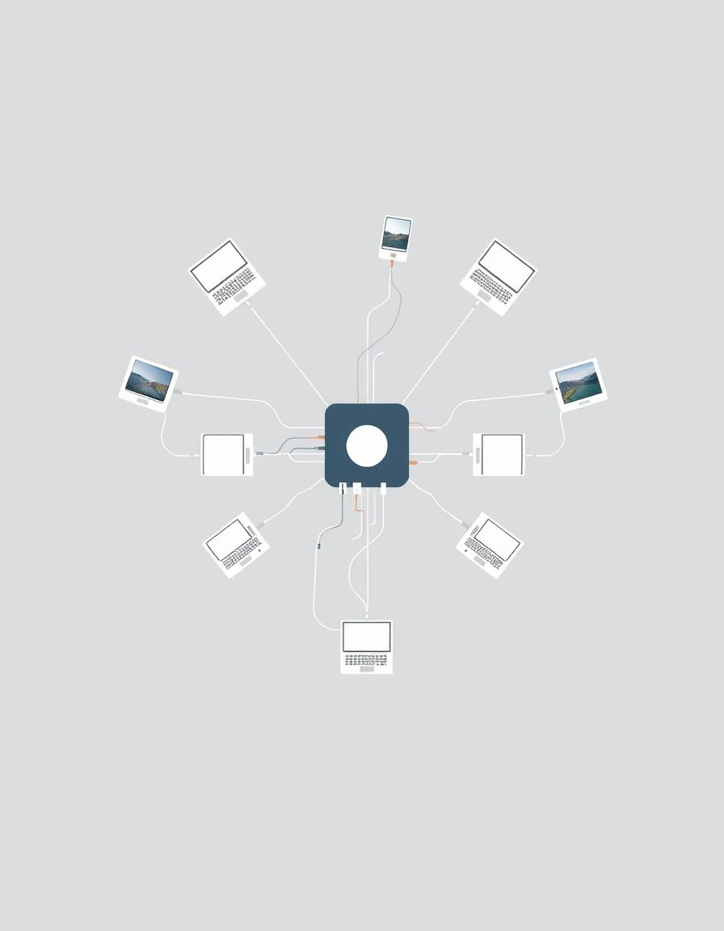
AĞ TOPOLOJİLERİ
Yıldız Topolojisi
Yıldız topolojisi, tüm cihazların merkezi bir cihaza, genellikle bir anahtar veya yönlendiriciye bağlı olduğu bir topolojidir.
Bu merkezi cihaz, ağdaki iletişimin kontrolünü sağlar.
Yıldız topolojisinin en büyük avantajı, bir cihaz arızalandığında diğer cihazları etkilememesidir. Ayrıca, ağın kurulumu ve yönetimi kolaydır.
Dezavantajları ise merkezi cihazın arızalanması durumunda tüm ağın çökmesi ve ağın genişletilmesinin zor olmasıdır.

Slide 9
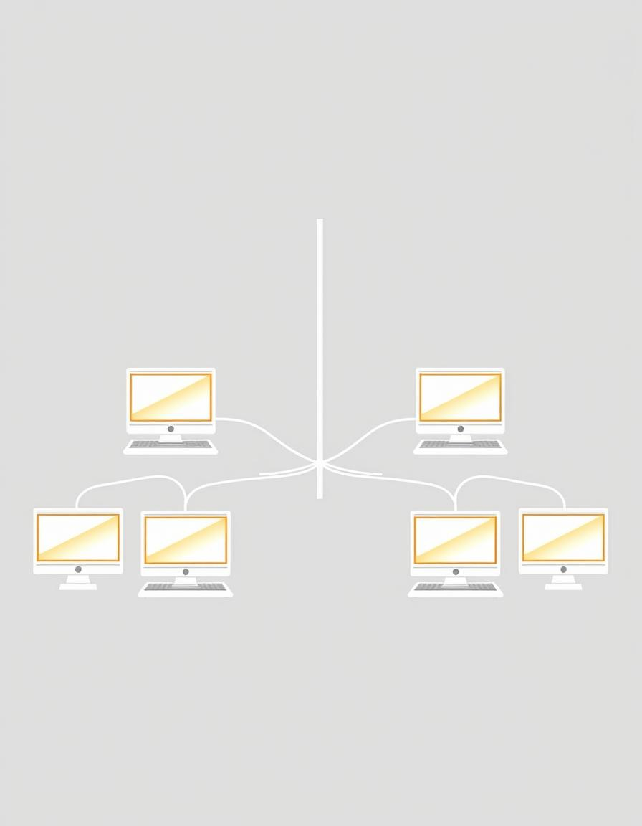
Otobüs Topolojisi
Otobüs topolojisi, tüm cihazların tek bir kabloya bağlı olduğu bir topolojidir.
Bu kablo, tüm ağdaki iletişimin geçtiği ortak bir kanal görevi görür.
Otobüs topolojisinin en büyük avantajı, kurulumunun kolay ve maliyetinin düşük olmasıdır.
Dezavantajları ise bir cihaz arızalandığında tüm ağın çökmesi, kablo arızası durumunda tüm ağın devre dışı kalması ve ağın genişletilmesinin zor olmasıdır.

Slide 10
Halka Topolojisi
Halka topolojisi, tüm cihazların bir halka şeklinde birbirine bağlı olduğu bir topolojidir.
Veri, halka boyunca tek bir yönde dolaşır.
Halka topolojisinin en büyük avantajı, her cihazın diğer tüm cihazlara erişebilmesidir.
Dezavantajları ise bir cihaz arızalandığında tüm ağın çökmesi, ağın genişletilmesinin zor olması ve hata ayıklamasının karmaşık olmasıdır.

Slide 11
AĞ TOPLOJİLERİ KARŞILAŞTIRMASI
TOPOLOJİSİ | AVANTAJLARI | DEZAVANTAJLARI
Yıldız | Kolay kurulum, yönetim, arıza izolasyonu | Merkezi cihaz arızası, genişletme zorluğu
Otobüs | Düşük maliyet, kolay kurulum | Ağ arızası, genişletme zorluğu, hata ayıklama zorluğu
Halka | Her cihaza erişim | Ağ arızası, genişletme zorluğu, hata ayıklama zorluğu
Ağ topolojileri, performans, güvenilirlik, maliyet ve yönetim gibi faktörlere göre seçilir. Her topolojinin kendine özgü avantajları ve dezavantajları vardır. Dolayısıyla, bir ağ için en uygun topolojinin belirlenmesi, ağın özel ihtiyaçlarına göre yapılır.

Slide 12
Yıldız Topolojisinin Uygulamaları
Yıldız topolojisi, bugün en yaygın kullanılan ağ topolojilerinden biridir. Özellikle ev ağları, küçük ofisler ve okul ağlarında sıkça kullanılır. Yıldız topolojisinin avantajları, kurulumunun kolay olması, yönetiminin basit olması ve bir cihaz arızalandığında diğer cihazları etkilememesi nedeniyle bu tür ağlar için idealdir.
Otobüs Topolojisinin Uygulamaları
Otobüs topolojisi, eski bilgisayar sistemlerinde ve bazı endüstriyel uygulamalarda kullanılmıştır. Ancak, günümüzde yıldız topolojisi daha yaygın olarak kullanılmaktadır. Otobüs topolojisinin dezavantajları, ağ arızasına karşı hassasiyeti ve genişletilmesinin zor olması, kullanımını sınırlamaktadır.
Halka Topolojisinin Uygulamaları
Halka topolojisi, özellikle büyük ağlarda kullanılır. Örneğin, bazı kurumsal ağlarda veya fiber optik ağlarda kullanılır. Halka topolojisi, yüksek performans ve güvenilirlik sunar ancak kurulumu karmaşıktır ve hata ayıklama zorluğu vardır. Bu nedenle, daha küçük ağlar için tercih edilmez.

Slide 13
KARMAŞIK TOPOLOJİLER
Ağlar daha karmaşık olabilir ve farklı topolojilerin birleşimini içerebilir. Örneğin, bir yıldız topolojisi içinde birkaç otobüs topolojisi kullanılabilir.
Bu hibrit topolojiler, büyük ağların özel ihtiyaçlarına göre uyarlanmıştır. Bu karmaşık topolojiler, ağın güvenilirliğini ve performansını artırmak için tasarlanmıştır.
Ağ topolojileri, bir ağın performansını, güvenilirliğini ve yönetimini etkiler. Doğru topolojinin seçimi, ağın özel ihtiyaçlarına ve büyüklüğüne bağlıdır. Günümüzde en yaygın kullanılan topoloji yıldız topolojisidir, ancak diğer topolojiler de belirli uygulamalarda tercih edilebilir.

Slide 14
AĞ PROTOKOLÜ
Ağ Protokolünün Temelleri
Bir ağ protokolü, ağdaki cihazların verileri etkili bir şekilde paylaşabilmesi için belirli bir iletişim formatını ve kural setini tanımlar. Bu kurallar, veri paketlerinin nasıl oluşturulacağı, paketlerin nasıl adresleneceği, veri gönderim sırası, hata tespiti ve düzeltme mekanizmaları gibi konuları kapsar.
Her ağ protokolü, benzersiz bir görev veya amaç için tasarlanmıştır. Örneğin, bir web tarayıcısı ile bir web sunucusu arasındaki iletişim HTTP protokolü aracılığıyla gerçekleşirken, dosya transferleri FTP protokolü kullanılarak gerçekleştirilir.
TCP/IP Protokolü
TCP/IP (Transmission Control Protocol/Internet Protocol), İnternet ve birçok diğer ağ için standart protokol setidir. TCP/IP, iki temel protokolden oluşur:
TCP (Transmission Control Protocol): Güvenilir bir veri aktarımı sağlamak için tasarlanmıştır. TCP, verileri paketlere ayırır, paketlerin sıralı olarak iletilmesini sağlar ve paketlerin teslim edilmesini kontrol eder. TCP ayrıca, bağlantı yönetimi ve hata kontrolü gibi ek işlevler sağlar.
IP (Internet Protocol): Veri paketlerinin ağ üzerinde yönlendirilmesini sağlar. IP, her cihaza benzersiz bir adres atar ve paketlerin hedef cihaza ulaşmasını sağlamak için yönlendirme bilgileri kullanır.

Slide 15
HTTP Protokolü
HTTP (Hypertext Transfer Protocol), web tarayıcıları ile web sunucuları arasındaki iletişim için kullanılan bir protokoldir. HTTP, web sayfalarını, resimleri, videoları ve diğer web içeriğini almak için kullanılır.
HTTP, istemci-sunucu modeli üzerine kuruludur. İstemci (web tarayıcı), web sunucusundan bir web sayfasını talep eder ve sunucu, talep edilen web sayfasını istemciye gönderir.
HTTP, web sayfalarının yapılandırılmasını ve sunulmasını sağlayan HTML, CSS ve JavaScript gibi diğer protokollerle birlikte çalışır.
FTP Protokolü
FTP (File Transfer Protocol), dosyaların bir ağ üzerinden aktarılması için kullanılan bir protokoldir. FTP, iki temel modu destekler:
FTP (File Transfer Protocol): Güvenilir bir veri aktarımı sağlamak için tasarlanmıştır. TCP, verileri paketlere ayırır, paketlerin sıralı olarak iletilmesini sağlar ve paketlerin teslim edilmesini kontrol eder. TCP ayrıca, bağlantı yönetimi ve hata kontrolü gibi ek işlevler sağlar.
IP (Internet Protocol): Veri paketlerinin ağ üzerinde yönlendirilmesini sağlar. IP, her cihaza benzersiz bir adres atar ve paketlerin hedef cihaza ulaşmasını sağlamak için yönlendirme bilgileri kullanır.
FTP, istemci-sunucu modeli üzerine kuruludur. İstemci, FTP sunucusuna bağlanır ve dosyaları indirir veya yükler. FTP ayrıca, dosyaları yönetmek, klasörler oluşturmak ve silmek gibi ek işlevler sağlar.

Slide 16
SMTP ve POP3 Protokolü
E-posta iletişimi, genellikle SMTP (Simple Mail Transfer Protocol) ve POP3 (Post Office Protocol 3) olmak üzere iki ana protokol tarafından yönetilir. SMTP, e-postaların sunucular arasında gönderilmesi için kullanılan bir protokolken, POP3 ise e-posta istemcilerinin (Outlook, Gmail vb.) e-postaları sunucudan indirmesi için kullanılır.
SMTP, e-posta mesajlarını alıcının e-posta sunucusuna iletirken, POP3 ise istemcinin sunucudaki e-postaları indirmesini sağlar. Bu, istemcinin e-postalara çevrimdışı erişimini sağlar.
DNS Protokolü
DNS (Domain Name System), insan tarafından okunabilir web adreslerini (örneğin, google.com) bilgisayarların anlayabileceği IP adreslerine dönüştürmek için kullanılan bir sistemdir. DNS, İnternet'teki web sitelerine erişmeyi kolaylaştırır ve IP adreslerini ezberleme ihtiyacını ortadan kaldırır.
DNS, istemci-sunucu modeli üzerine kuruludur. İstemci (web tarayıcı), DNS sunucusuna bir web adresi talebi gönderir. DNS sunucusu, talep edilen web adresinin karşılık gelen IP adresini bulur ve istemciye geri gönderir.

Slide 17
Protokol Katmanları
Ağ protokolleri, genellikle katmanlara ayrılır. Bu katmanlar, farklı görevleri yerine getirmek için birlikte çalışır. En yaygın ağ modeli olan OSI (Open Systems Interconnection) modeli, yedi katman tanımlar:
Fiziksel Katman: Ağ kabloları, konektörler ve ağ kartları gibi fiziksel bileşenleri yönetir.
Veri Bağlantı Katmanı: Verilerin ağ üzerinden iletilmesi ve hata kontrolü için kullanılır.
Ağ Katmanı: Veri paketlerinin ağ üzerinden yönlendirilmesini sağlar.
Taşıma Katmanı: Veri akışını yönetir ve güvenilir bir veri aktarımı sağlar.
Oturum Katmanı: İletişim oturumlarını yönetir ve güvenlik sağlar.
Sunum Katmanı: Verileri sunum formatına dönüştürür.
Uygulama Katmanı: Kullanıcı uygulamaları ile ağ arasındaki iletişimi sağlar.

Slide 18
PROTOKOL ÖRNEKLERİ
Ağ protokolleri çok çeşitli görevler için kullanılır ve birçok farklı türde protokol vardır. En yaygın bazı protokoller şunlardır:
Protokol Adı | Amaç
TCP/IP | İnternet ve diğer birçok ağ için standart protokol setidir.
HTTP | Web sayfaları için kullanılan bir protokoldir.
FTP | Dosyaların bir ağ üzerinden aktarılması için kullanılan bir protokoldir.
SMTP | E-postaların sunucular arasında gönderilmesi için kullanılan bir protokoldir.
POP3 | E-posta istemcilerinin e-postaları sunucudan indirmesi için kullanılan bir protokoldir.
DNS | İnsan tarafından okunabilir web adreslerini IP adreslerine dönüştürmek için kullanılan bir sistemdir.
Ağ protokolleri, günümüzün dijital dünyasında önemli bir rol oynar. Cihazların birbirleriyle sorunsuz bir şekilde iletişim kurmasını ve bilgi paylaşımını sağlar. Bu belge, ağ protokolleri hakkında temel bir anlayış kazandırmayı amaçlamıştır.

Slide 19
AĞ ADRESLERİ
IP Adresi (İnternet Protokolü Adresi)
IP Adresi, İnternette cihazları tanımlamak için kullanılan bir adres türüdür. Bu adres, ağdaki cihazların birbirleriyle iletişim kurmasını sağlar. IP adresleri, sayısal olarak ifade edilir ve dört bölümden oluşur. Her bölüm, 0 ile 255 arasında bir sayı içerir. Örneğin, 192.168.1.1 bir IP adresidir. IP adresleri, ağ üzerinden veri gönderip almak için kullanılır.
IP Adres Türleri
IP adresleri, iki ana kategoriye ayrılır: IPv4 ve IPv6.
IPv4: Daha eski bir adresleme sistemi olup 32 bit uzunluğunda adresler kullanır. Bu adresleme sistemi, sınırlı sayıda adres sağladığı için günümüzde yetersiz kalmaktadır.
IPv6: Daha yeni ve daha gelişmiş bir adresleme sistemi olup 128 bit uzunluğunda adresler kullanır. IPv6, IPv4'ten çok daha fazla adres sağlamakta ve gelecekteki büyüyen ağ ihtiyaçlarına cevap vermektedir.

Slide 20
IP Adresi Atama
IP adresleri, genellikle ağ yöneticisi tarafından atanır. Ağ yöneticisi, ağdaki her bir cihaz için benzersiz bir IP adresi belirler. Bu işlem, statik IP adresleme olarak adlandırılır.
Ancak, bazı durumlarda, IP adresleri, ağa bağlı cihazlar tarafından otomatik olarak atanabilir. Bu işlem, dinamik IP adresleme olarak adlandırılır.
Dinamik IP adreslemede, cihazlar ağa bağlandıklarında, ağ geçidi tarafından otomatik olarak bir IP adresi alırlar. Bu adres, cihaz ağdan ayrıldığında serbest bırakılır ve başka bir cihaza atanabilir.
MAC Adresi (Fiziksel Adres)
MAC Adresi, ağ kartının benzersiz bir tanımlayıcısıdır. MAC adresleri, ağ kartı üreticisi tarafından atanır ve her bir ağ kartı için benzersizdir.
MAC adresleri, ağ üzerindeki cihazların birbirlerini tanımlamasını sağlar.
MAC adresleri, 48 bit uzunluğunda ve genellikle onaltılık sayılarla ifade edilir. Örneğin, 00:11:22:33:44:55 bir MAC adresidir.
MAC adresleri, ağ kartı üzerindeki donanımda kalıcı olarak depolanır ve değiştirilemez.

Slide 21
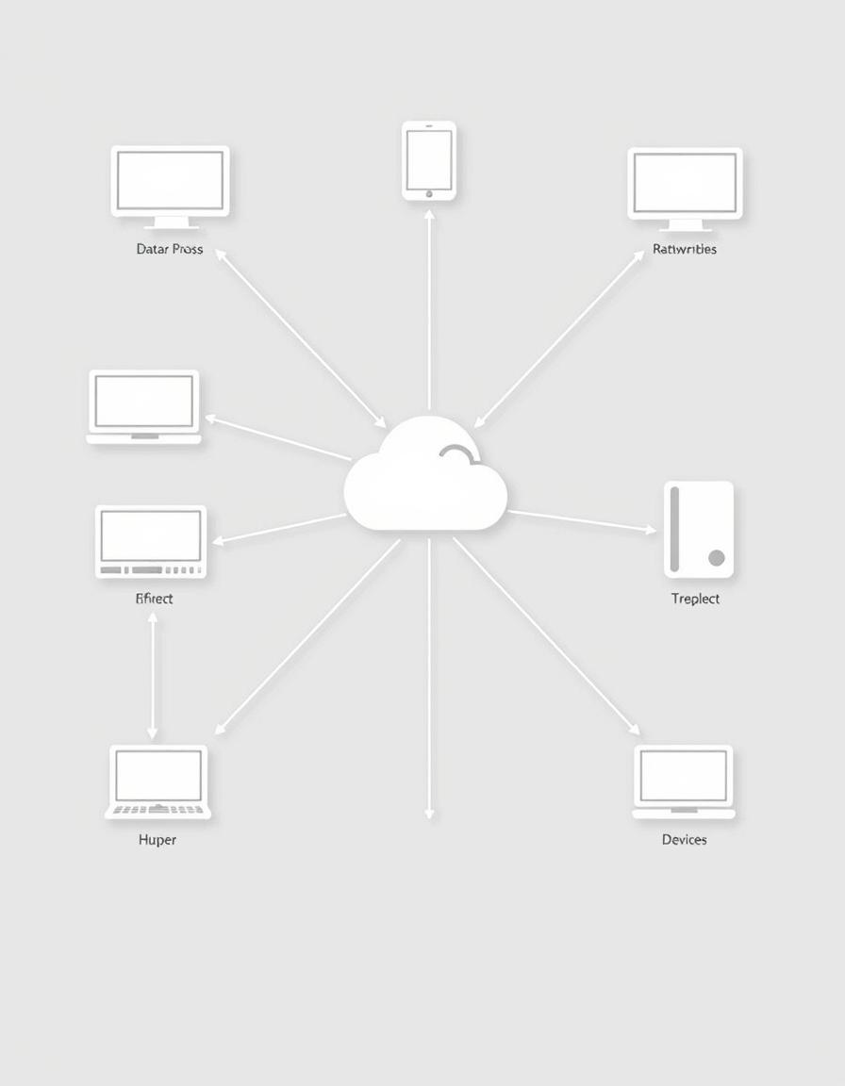
MAC Adresinin Önemi
MAC adresleri, ağ üzerindeki cihazların birbirlerini tanıması için kullanılır.
Bu, cihazların birbirleriyle iletişim kurmasını ve verileri doğru şekilde gönderip almasını sağlar.
MAC adresleri, ağ yöneticisi tarafından kullanılan çeşitli ağ yönetim araçlarında da kullanılır.

Slide 22
IP Adresi ve MAC Adresinin Karşılaştırılması
IP Adresi ve MAC Adresi arasındaki farklar, kullanım alanlarında açıkça görülür.
Özellik | IP Adresi | MAC Adresi
Tanım | İnternette cihazları tanımlamak için kullanılan adres. | Ağ kartının benzersiz bir tanımlayıcısı.
Atama | Ağ yöneticisi veya ağ geçidi tarafından atanır. | Ağ kartı üreticisi tarafından atanır.
Değiştirilebilirlik | Değiştirilebilir, statik veya dinamik olarak atanabilir. | Değiştirilemez
Kullanım Alanı | Ağ üzerindeki cihazlar arasında iletişim kurmak için kullanılır. | Ağ üzerindeki cihazların birbirlerini tanıması için kullanılır.

Slide 23
Ağ Adreslerinin Önemi
Ağ adresleri, ağlarda etkili iletişim ve cihaz yönetiminin temelini oluşturur. IP Adresi ve MAC Adresi gibi farklı adres türleri, cihazların birbirleriyle iletişim kurmasını, verilerin doğru şekilde yönlendirilmesini ve ağ yönetiminin verimli bir şekilde yapılmasını sağlar.
Günümüzde ağlar giderek karmaşıklaştıkça, ağ adresleri daha da önemli hale gelmektedir.
Sonuç olarak:
Ağ adresleri, ağ teknolojilerinin temel yapı taşlarından biridir.
IP Adresi ve MAC Adresi gibi farklı adres türleri, cihazların birbirleriyle iletişim kurmasını, verilerin doğru şekilde yönlendirilmesini ve ağ yönetiminin verimli bir şekilde yapılmasını sağlar.
Ağ adresleri, günümüzde ağların giderek karmaşıklaşmasıyla daha da önemli hale gelmiştir.
Özetle:
Ağ adresleri hakkında temel bilgiler sağlamıştır. IP Adresi ve MAC Adresi gibi farklı adres türlerini ve bunların ağdaki rolünü açıklanmıştır.

Slide 24
AĞ GÜVENLİĞİ
Ağ Güvenliği Kavramları
Ağ güvenliği, ağa erişimi yetkisiz erişime karşı korumak ve ağ kaynaklarının bütünlüğünü ve gizliliğini sağlamak için alınan önlemleri ifade eder. Bu önlemler, ağa erişen kullanıcıların kimliklerinin doğrulama, ağ trafiğinin izlenmesi ve denetlenmesi, zararlı yazılımlara karşı korunma ve veri şifreleme gibi çeşitli teknikleri içerebilir.
Ağ Güvenliği Tehditleri
Ağlar, çeşitli tehditlere karşı savunmasızdır. En yaygın tehditler şunlardır:
Yetkisiz Erişim: Bilgisayar korsanlarının ağa yetkisiz erişim sağlama girişimleri
Veri Çalınması: Hassas verilerin yetkisiz kişiler tarafından çalınması
Zararlı Yazılım: Virüs, solucan ve truva atları gibi ağları ve cihazları etkileyen zararlı yazılımlar
Hizmet Kesintisi: Ağ hizmetlerinin ve uygulamalarının kesintiye uğratılması
Güvenlik Açıkları: Ağ yazılımlarında ve donanımında bulunan zayıflıklar

Slide 25
Ağ Güvenliği Çözümleri
Ağ güvenliği tehditlerine karşı savunma için çeşitli çözümler kullanılabilir. Bunlardan bazıları şunlardır:
Parola Koruma: Ağlara ve cihazlara erişimi sınırlamak için şifreler kullanılır.
Yangın Duvarları: Ağ trafiğini denetlemek ve yetkisiz erişimi engellemek için kullanılır.
Antivirüs Yazılımları: Zararlı yazılımları tespit etmek ve önlemek için kullanılır.
Güvenlik Duvarları: Ağlar arasında güvenlik katmanı oluşturarak ağları korur.
İntihal Algılama: Ağ trafiğinin analiz edilmesi ve şüpheli aktivitelerin tespit edilmesi için kullanılır.
Güvenlik Güncellemeleri: Yazılım ve donanım güvenlik açıklarını gidermek için kullanılır.
Ağ Güvenliği Uygulamaları
Ağ güvenliğinin sağlanması için çeşitli uygulamalar ve teknikler kullanılabilir. Bunlardan bazıları şunlardır:
Güçlü Parolalar Kullanma: Tahmin edilmesi zor ve benzersiz şifreler kullanılmalıdır.
İki Faktörlü Kimlik Doğrulama (2FA): Birden fazla kimlik doğrulama yöntemi kullanarak hesap güvenliğini artırır.
Ağ Trafiğini İzleme: Ağ aktivitesinin izlenmesi ve şüpheli etkinliklerin tespiti.
Güvenlik Güncellemelerini Uygulama: Yazılım ve donanım güvenlik açıklarını gidermek için düzenli güncellemeler yapılmalıdır.
Veri Şifreleme: Hassas verilerin yetkisiz erişime karşı korunması için şifreleme kullanılmalıdır.
Yedek Alma: Veri kaybını önlemek için düzenli yedekler alınmalıdır.
Farkındalık Eğitimi: Çalışanların ağ güvenliği tehditleri ve en iyi uygulamalar hakkında bilgilendirilmesi.

Slide 26
Ağ Güvenliği Politikaları
Ağ güvenliğinin etkin bir şekilde uygulanabilmesi için açık ve net bir ağ güvenliği politikası oluşturulmalıdır. Bu politika, aşağıdaki gibi konuları kapsamalıdır:
Parola politikaları
Erişim denetimi
Veri şifreleme
Yedek alma politikası
Güvenlik açıkları taraması
Olay tepki planı
Ağ Güvenliği Araçları
Ağ güvenliğini sağlamak için çeşitli araçlar kullanılabilir. Bunlar, ağ trafiğini izleme, zararlı yazılımları tespit etme, ağ güvenlik açıklarını taramaya ve saldırıları engelleme gibi işlevleri yerine getirebilir. Bazı popüler ağ güvenliği araçları şunlardır:
Firewall yazılımları (örneğin, Fortigate, Palo Alto Networks)
Antivirüs yazılımları (örneğin, Norton, McAfee, Bitdefender)
İntihal algılama sistemleri (örneğin, Snort, Suricata)
Güvenlik bilgi ve olay yönetimi (SIEM) araçları (örneğin, Splunk, Elastic)

Slide 27
Ağ Güvenliği Eğitimi
Ağ güvenliği konusunda çalışanları eğitmek, ağ güvenliğini güçlendirmek için önemlidir. Eğitim, çalışanların ağ güvenliği tehditleri, en iyi uygulamalar ve güvenlik politikaları hakkında bilgi sahibi olmalarını sağlar.
Eğitim içeriği, aşağıdaki konuları içerebilir:
Güçlü şifre kullanımı
Zararlı yazılımlardan korunma
Phishing saldırıları hakkında bilgi
Güvenlik açıklarını bildirme prosedürleri
Ağ Güvenliği Trendleri
Ağ güvenliği, sürekli olarak gelişen bir alandır. Yeni tehditler ortaya çıkıyor ve ağ güvenliğini sağlamak için yeni teknolojiler ve yaklaşımlar geliştiriliyor. Bazı önemli ağ güvenliği trendleri şunlardır:
Bulut güvenliği: Bulut tabanlı hizmetlerin artan kullanımı, bulut güvenliğinin önemini artırmaktadır.
Yapay zeka (AI) ve makine öğrenmesi (ML): AI ve ML, ağ güvenliğini güçlendirmek için kullanılıyor, örneğin intihal algılama ve güvenlik olaylarını analiz etme.
Sıfır güven: Ağlar ve cihazlar varsayılan olarak güvenilmez kabul ediliyor ve yalnızca ihtiyaç duyulan kadar erişim sağlanıyor.
Sonuç Olarak: Ağ güvenliği, günümüzde her zamankinden daha önemlidir. Ağlara ve verilere karşı tehditler sürekli olarak artmaktadır. Etkin bir ağ güvenliği stratejisi, ağın korunmasına, veri kaybının önlenmesine ve iş sürekliliğinin sağlanmasına yardımcı olur.

Slide 28
Ağların Önemi
Ağlar ve Ekonomi
Ağlar, dünya ekonomisi için büyük önem taşır. E-ticaret, online bankacılık ve dijital pazarlama gibi birçok önemli sektör ağlara dayanır. Ağlar, işletmelerin küresel olarak büyümesini ve yeni fırsatlar yaratmasını sağlar.
Sonuç
Ağlar, modern dünyada yaşamsal öneme sahiptir. İletişim, bilgi paylaşımı, eğlence ve ticaret için ağlar kullanılır. Teknoloji gelişmeye devam ettikçe, ağlar daha da önemli hale gelecektir.

Slide 29
Kablolama Türleri
Kablolama Türleri
Bu dokümanda, farklı kablolama türleri, özellikleri, avantajları ve dezavantajları hakkında bilgi edineceğiz. Kablolama, bilgisayar ağları, iletişim sistemleri ve elektronik cihazların birbirine bağlanmasında temel bir rol oynar. Farklı kablolama türlerinin özelliklerini anlamak, doğru seçimi yapmanıza ve sisteminizin performansını optimize etmenize yardımcı olur.
Bükülmüş Çift Kablo
Bükülmüş çift kablo, bilgisayar ağlarında kullanılan en yaygın kablo türüdür. Adından da anlaşılacağı gibi, iki telin bükülmüş bir çifti olarak yapılır. Bu bükülme, elektromanyetik girişimleri (EMI) azaltarak sinyal kalitesini iyileştirir.
Bükülmüş çift kablo, dört çift bükülmüş telden oluşan bir katmanlı yapıya sahiptir. Her bir çift, farklı renk kodlarıyla ayırt edilir, örneğin turuncu/turuncu-beyaz, yeşil/yeşil-beyaz, mavi/mavi-beyaz ve kahverengi/kahverengi-beyaz. Bu kablolar, telefon hatlarında, Ethernet ağlarında ve diğer düşük hızlı veri iletimlerinde kullanılır.

Slide 30
Bükülmüş Çift Kablo Türleri
Uyumsuz Kablo
Uyumsuz bükülmüş çift kabloda, her bir çiftin bükülme oranı farklıdır.
Bu tür kablolar, elektromanyetik parazitlere karşı daha az koruma sağlar ve genellikle daha düşük hızlarda veri aktarımı için kullanılır.
Uyumlu Kablo
Uyumlu bükülmüş çift kabloda, her bir çiftin bükülme oranı aynıdır.
Bu tür kablolar, uyumsuz kablolara göre daha iyi EMI koruması sunar ve genellikle daha yüksek hızlarda veri aktarımı için kullanılır.

Slide 31
Bükülmüş Çift Kablo Avantajları
Düşük Maliyet
Diğer kablolama türlerine kıyasla, bükülmüş çift kablo daha düşük bir maliyete sahiptir.
Kolay Kurulum
Bükülmüş çift kablo, diğer kablolama türlerine göre kurulumu daha kolaydır.
Geniş Uygulamalar
Bükülmüş çift kablo, telefon hatlarında, Ethernet ağlarında ve diğer düşük hızlı veri iletimlerinde kullanılır.

Slide 32
Bükülmüş Çift Kablo Dezavantajları
Sınırlı Bant Genişliği
Bükülmüş çift kablo, diğer kablolama türlerine göre daha düşük bir bant genişliğine sahiptir.
Kısa Mesafeler
Bükülmüş çift kablo, uzun mesafelerde veri aktarımı için uygun değildir.
EMI'ye Karşı Duyarlılık
Bükülmüş çift kablo, elektromanyetik parazitlere karşı duyarlıdır. EMI, sinyal kalitesini bozarak veri aktarımı hızını düşürebilir.

Slide 33
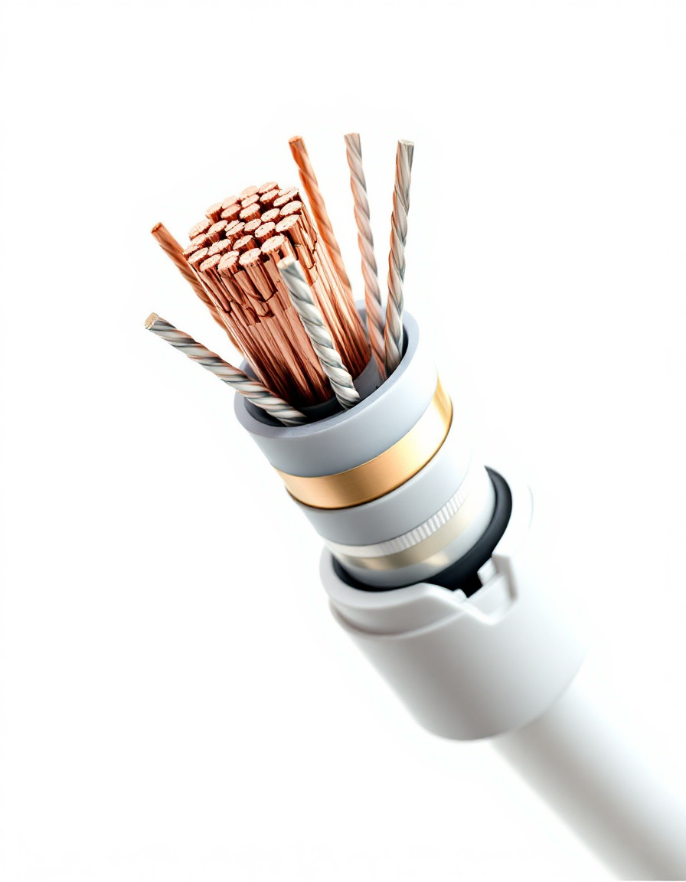
Koaksiyel Kablo
Koaksiyel kablo, bir bakır çekirdek etrafına izole edilmiş bir kabloyu içerir. Çekirdek, bir yalıtım tabakasıyla çevrilidir ve bu da bakır bir örgü tarafından çevrilidir.
Örgü, kablo boyunca sinyalin yolculuğu sırasında oluşan elektromanyetik girişimleri azaltmaya yardımcı olur.
Koaksiyel kablo, daha yüksek frekanslarda sinyalleri taşımak için kullanılır.
TV sinyalleri, kablolu internet bağlantıları ve diğer yüksek frekanslı veri iletimleri için yaygın olarak kullanılır.
Koaksiyel kablo, bükülmüş çift kabloya göre daha yüksek bir bant genişliğine ve daha uzun mesafelere veri aktarımı yapabilme özelliğine sahiptir. Bununla birlikte, bükülmüş çift kabloya göre daha pahalıdır.

Slide 34
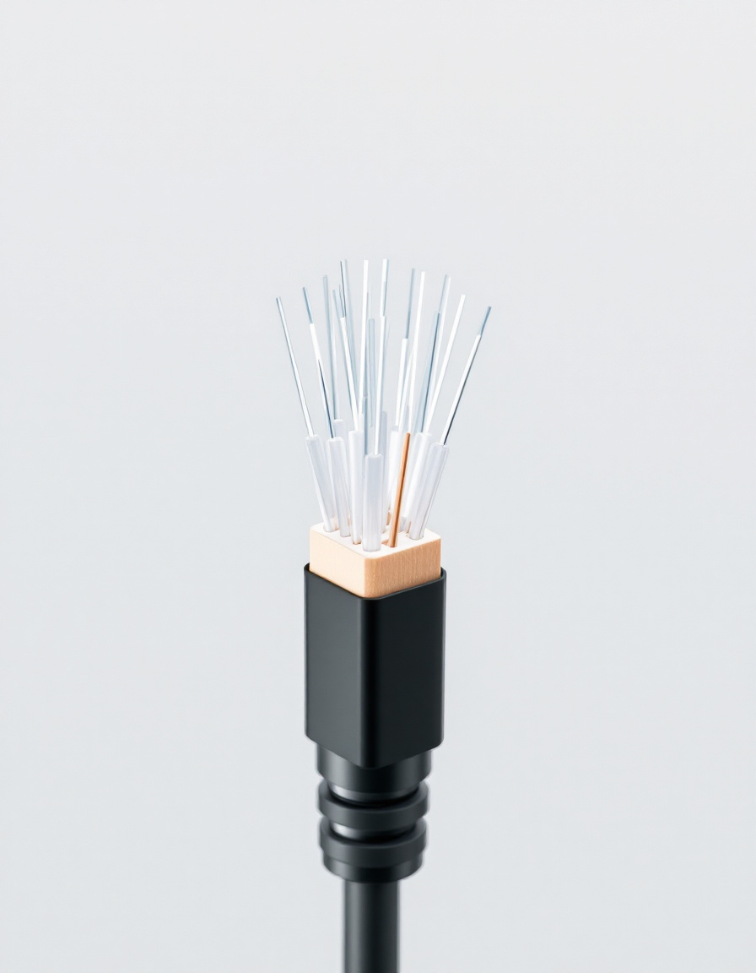
Fiber Optik Kablo
Fiber optik kablo, ışık sinyallerini taşımak için ince cam veya plastik lifleri kullanır.
Işığın fiber boyunca yayılması, elektrik sinyallerinin bakır kablolar boyunca hareketinden çok daha hızlıdır.
Bu nedenle, fiber optik kablo daha yüksek bir bant genişliğine, daha uzun mesafelerde veri aktarımı yapabilme özelliğine ve daha düşük sinyal kaybına sahiptir.
Fiber optik kablo, internet bağlantıları, telefon hatları, video yayını ve tıbbi görüntüleme dahil olmak üzere çeşitli uygulamalarda kullanılır.
Fiber optik kablo, diğer kablolama türlerine göre daha pahalıdır, ancak yüksek performansı ve uzun ömrü nedeniyle uzun vadeli bir yatırım olarak kabul edilir.

Slide 35
Kablolama Seçimi
Doğru kablolama türünü seçmek, sisteminizin performansını ve güvenilirliğini etkiler. İhtiyaçlarınıza uygun kablolama türünü seçerken aşağıdaki faktörleri göz önünde bulundurmalısınız:
Veri aktarım hızı
Mesafeler
EMI'ye karşı direnç
Maliyet

Slide 36
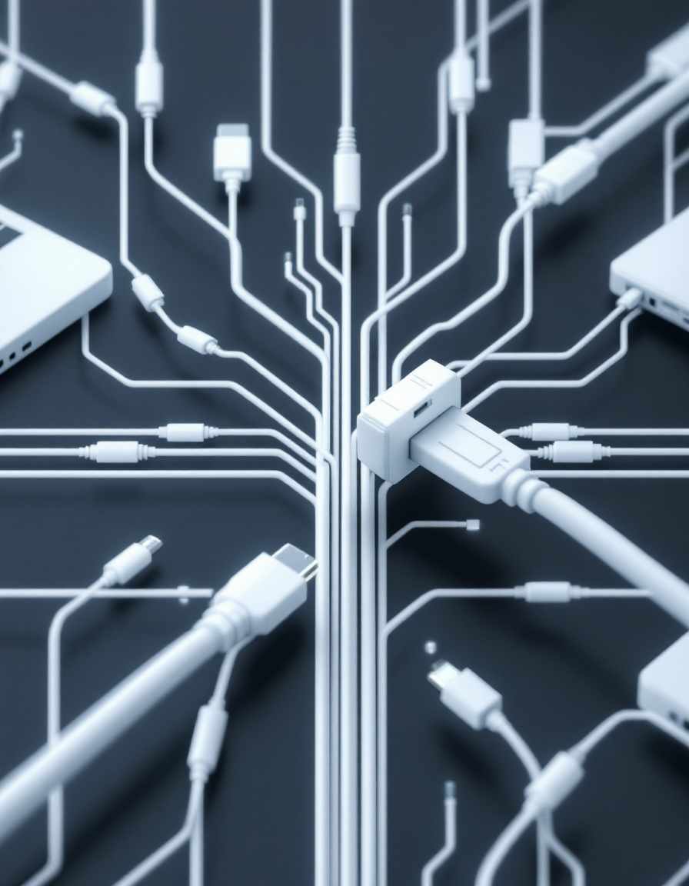
Kablolama ve Gelecek
Teknoloji hızla geliştikçe, kablolama türleri de değişiyor.
Örneğin, fiber optik kablo giderek daha popüler hale gelirken, kablosuz teknolojiler de önemli ölçüde gelişiyor.
Gelecekte, kablosuz teknolojilerin kablolamaya olan ihtiyacı azaltması muhtemeldir.
Bununla birlikte, yüksek bant genişliği ve güvenilirlik gereksinimlerinin arttığı uygulamalarda, fiber optik kablo önemli bir rol oynamaya devam edecektir.
Kablolama, dijital dünyanın temel taşı olmaya devam ediyor ve gelecekte de gelişmeye devam edecektir.

Slide 37
Kablolama Kuralları
Bu belge, elektronik cihazları ve ağları güvenli ve verimli bir şekilde kablolamak için temel kurallar sağlar. Doğru kablolama, ekipman hasarını önlemek, performansı optimize etmek ve sorun gidermeyi kolaylaştırmak için hayati önem t
Güvenli Kablolama
Kablolama, ekipmanlara zarar vermemek veya yanlış bağlantı yapmaktan kaçınmak için dikkatli yapılmalıdır. Örneğin, kabloların aşırı gergin olmaması veya keskin köşelere sürtünmemesi önemlidir. Ayrıca, kabloları uygun şekilde yönlendirmek, kablolama düzenini korumak ve sorun gidermeyi kolaylaştırmak için hayati önem taşır.
Düzenli Kablolama
Kabloları düzenli bir şekilde yönlendirmek, kablolama düzenini korumak ve sorun gidermeyi kolaylaştırmak için önemlidir. Kablo bağları, kablo kanalları ve diğer düzenleme araçları kullanılarak, kablolar karmaşık ve dağınık olmaktan kurtarılabilir. Bu, daha temiz bir çalışma alanı oluşturmakla kalmaz, aynı zamanda güvenli ve verimli bir çalışma ortamı sağlar.
RJ-45 Bağlantıları
Çift taraflı kablolama kullanan cihazların RJ-45 konektörlerinin doğru şekilde bağlanması önemlidir. Doğru kablolama, verilerin düzgün bir şekilde aktarılmasını sağlar ve ağ bağlantı sorunlarını önler.
RJ-45 Kablolama Şemaları
RJ-45 konektörlerinde kullanılan kablolama şemaları, T568A ve T568B olmak üzere iki ana kategoriye ayrılır. Her şemada, kabloların konektörün pimlerine farklı bir düzende bağlanması gerekir. Doğru şemanın kullanılması, ağ cihazlarının birbirleriyle uyumlu çalışmasını sağlar.

Slide 38
T568A ve T568B Şemaları
Pin No. | T568A | T568B
1 | Beyaz-Yeşil | Beyaz-Turuncu
2 | Yeşil | Turuncu
3 | Beyaz-Turuncu | Beyaz-Yeşil
4 | Mavi | Mavi
5 | Beyaz-Mavi | Beyaz-Mavi
6 | Turuncu | Yeşil
7 | Beyaz-Kahverengi | Beyaz-Kahverengi
8 | Kahverengi | Kahverengi

Slide 39
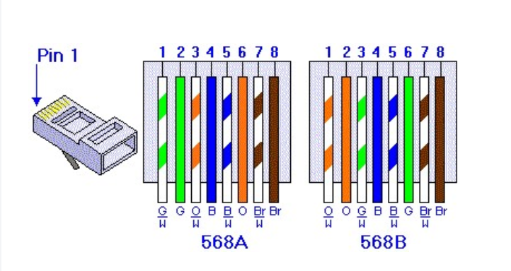
Ağ kablosu T568A: çift bilgisayar bağlantısı için kullanılır.
Ağ kablosu T568A: Geriye dönük uyumlu değil.
Ağ kablosu T568B: anahtarlara veya HUB'a ve diğer ekipmanlara bağlanmak için kullanılır.
Ağ kablosu T568B: Geriye dönük uyumluluk.

Slide 40
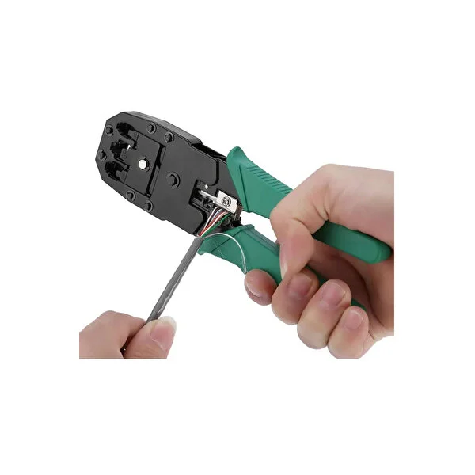
Kablolama Araçları
RJ-45 kabloları için doğru kablolama yapmak için özel araçlar kullanılır.
Bu araçlar, kabloları konektörlere doğru şekilde sıkıştırmak ve kablolamayı güvenli hale getirmek için tasarlanmıştır.

Slide 41
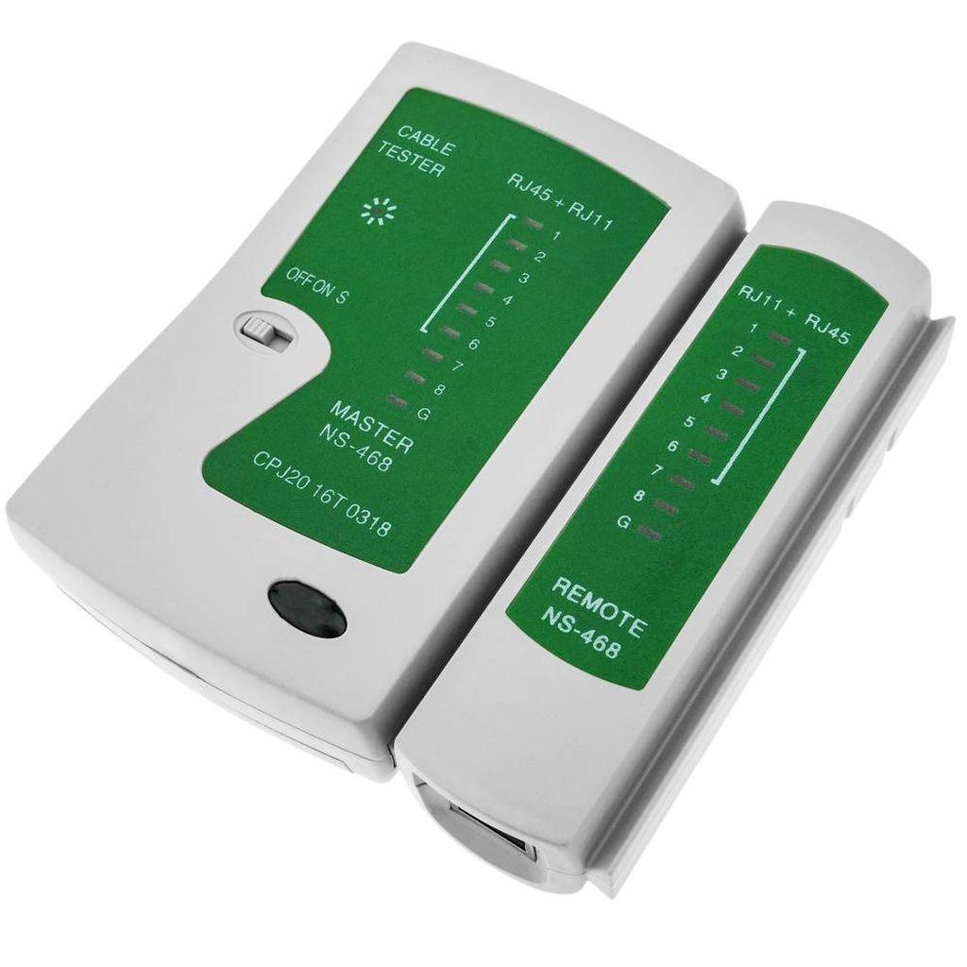
Kablo Test Cihazları
Kablolama işlemi tamamlandıktan sonra, kabloların düzgün bir şekilde çalıştığından emin olmak için test edilmesi gerekir.
Kablo test cihazları, kablolama hatalarını tespit etmek ve bağlantılarının doğru olduğundan emin olmak için kullanılır.

Slide 42
Kablo Türleri
Ağ kablolarında, çeşitli kablo türleri kullanılır. Bunlar, Cat5, Cat5e, Cat6 ve Cat6a gibi farklı hız ve performans seviyelerindedir.
Seçilen kablo türü, ağın hızına ve performansına bağlıdır.
Kablolama Önemlidir
Doğru kablolama, ağ performansını ve güvenliğini artırmak, ekipman hasarını önlemek ve sorun gidermeyi kolaylaştırmak için hayati önem taşır.
Bu temel kuralları izleyerek, ağınızın sorunsuz çalışmasını ve verimli bir şekilde çalışmasını sağlayabilirsiniz.

Slide 43
Ağ Cihazları: Temel Bileşenler
Bu belge, ağ cihazları, fonksiyonları ve kullanımları hakkında kapsamlı bir genel bakış sunmaktadır.
Ağ altyapısının temel unsurları olan hub'lar, switch'ler ve router'lar ele alınarak, işlevleri ve avantajları ayrıntılı olarak açıklanmaktadır.

Slide 44
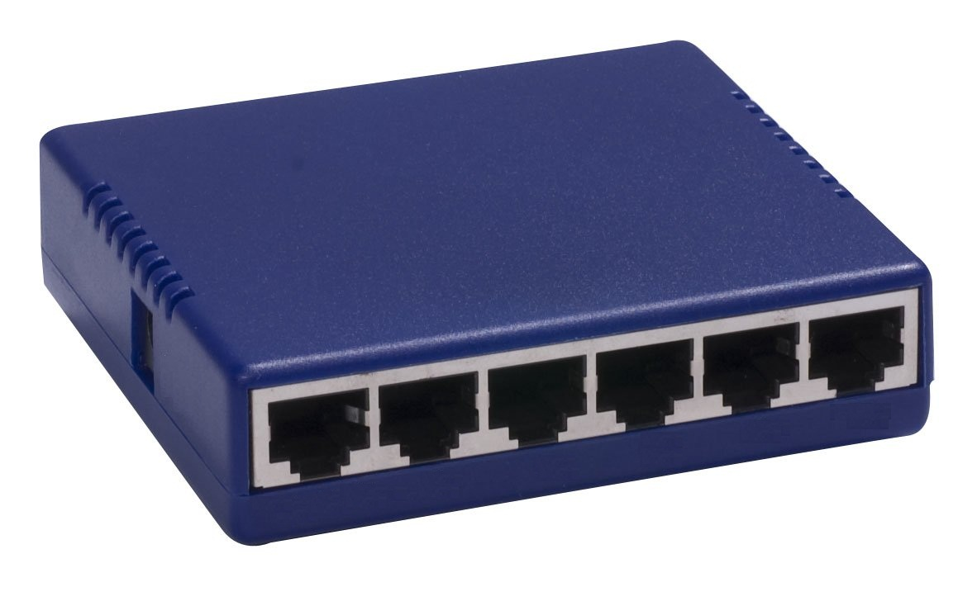
Hub: Ağın Ortak Noktası
Hub, ağdaki tüm cihazların bir araya geldiği, verilerin paylaşıldığı basit bir cihazdır.
Hub, her cihazın gönderdiği veriyi ağdaki diğer tüm cihazlara iletir.
Bu, tüm cihazların aynı bant genişliğini paylaşması anlamına gelir ve bu da performans düşüşlerine neden olabilir.
Ancak, hub'lar basit yapıları ve düşük maliyetleri nedeniyle, küçük ağlar için uygun bir seçenektir.
Hub'ların Avantajları ve Dezavantajları
Basit yapı ve düşük maliyet
Kurulumu kolaydır
Küçük ağlar için uygundur
Hub'lar, ağ performansı açısından sınırlıdır.
Bant genişliği paylaşımı, verilerin yavaş iletilmesine ve gecikmelere yol açabilir.
Hub'lar ayrıca ağ güvenliğini sağlamak için etkili değildir, çünkü bir cihazdan gelen tüm veriler ağdaki diğer tüm cihazlara iletilir.

Slide 45
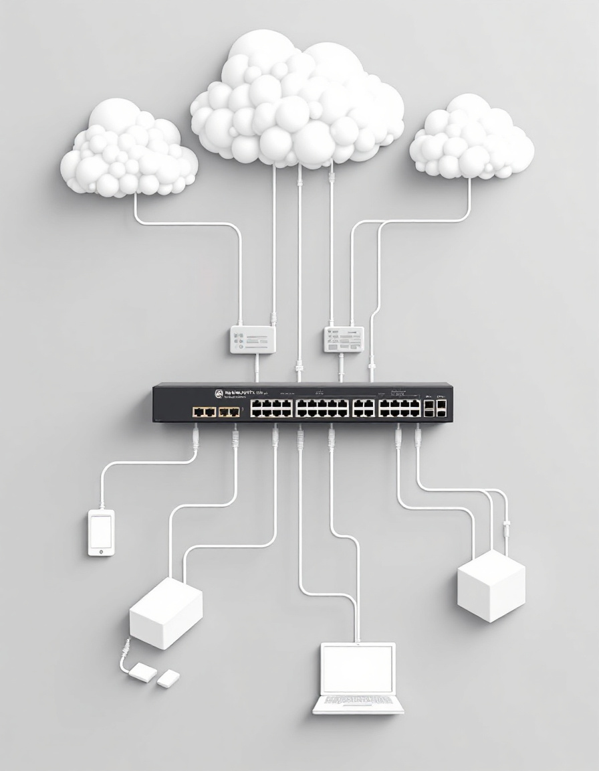
Switch: Hedeflenen Trafik Yönlendirme
Switch, hub'lardan daha gelişmiş bir ağ cihazıdır. Switch, ağ trafiğini hedeflenen cihazlar arasında yönlendirir.
Bu, her cihazın kendi özel bant genişliğine sahip olduğu ve verilerin yalnızca hedeflenen cihazlara iletildiği anlamına gelir.
Switch'ler hub'lara göre daha hızlı performans, daha iyi güvenlik ve daha yüksek bant genişliği sunar.
Switch'ler, hub'lar kadar basit olmasa da, orta ve büyük ölçekli ağlar için daha uygun bir seçenektir.

Slide 46
Switch'lerin Avantajları ve Dezavantajları
Daha hızlı performans
Daha iyi güvenlik
Daha yüksek bant genişliği
Orta ve büyük ölçekli ağlar için uygundur
Switch'ler, hub'lara göre daha karmaşık ve maliyetlidir. Kurulumu da daha zor olabilir, ancak avantajları, karmaşık ağlar için performans ve güvenlik açısından önemli kazanımlar sağlar.

Slide 47
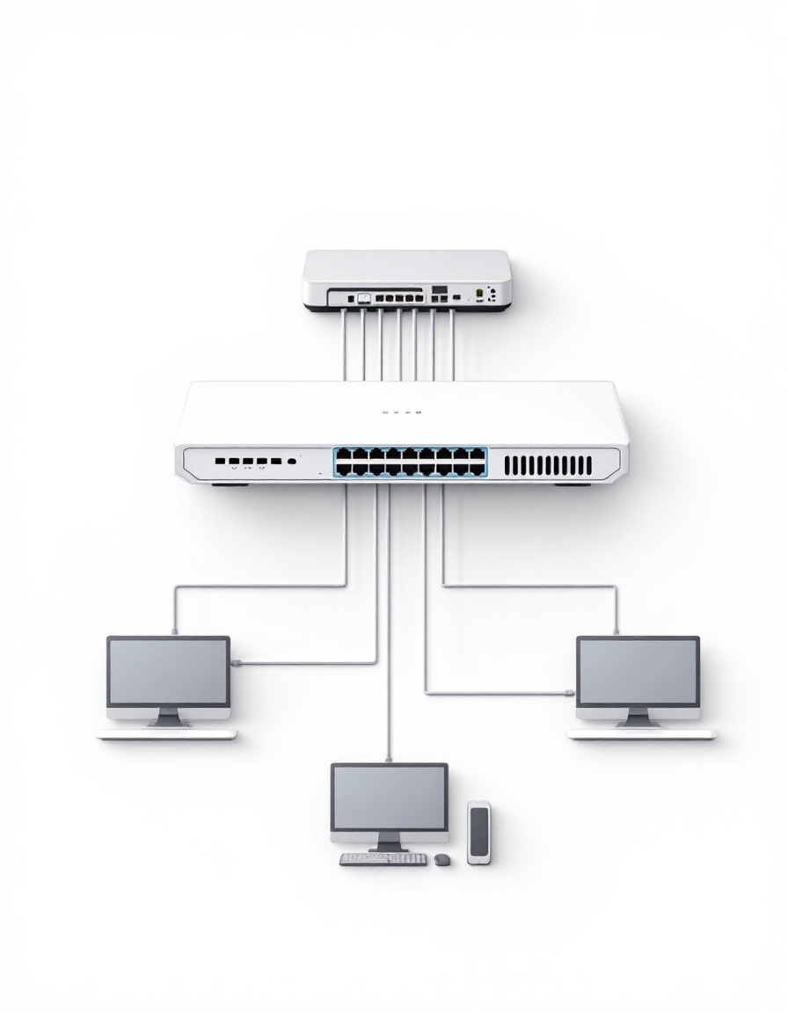
Router: Ağlar Arası Trafik Yönlendirme
Router, ağlar arasında trafiği yönlendiren bir cihazdır. Farklı ağlara bağlanmak ve güvenliği sağlamak için kullanılır.
Router, ağ trafiğini yönlendirirken, ağ güvenlik duvarı, ağ adresi çevirme (NAT) ve ağ yönetimi gibi ek işlevler de sağlayabilir.
Router'lar, internet bağlantısı sağlamak, farklı ağları birleştirmek ve güvenliği kontrol etmek gibi önemli görevleri yerine getirir.

Slide 48
Router'ların Avantajları ve Dezavantajları
Ağlar arasında trafik yönlendirir
Güvenlik duvarı, NAT ve ağ yönetimi gibi ek işlevler sunar
Farklı ağları birleştirir
İnternet bağlantısı sağlar
Router'lar, switch'lere göre daha karmaşık ve maliyetlidir. Kurulumu da daha zor olabilir, ancak çoklu ağların yönetimi ve güvenliği için olmazsa olmazdır.

Slide 49
Ağ Cihazlarının Uygulamaları
Hub'lar, switch'ler ve router'lar, ağların temel yapı taşlarıdır. Küçük ev ağlarından büyük kurumsal ağlara kadar her ölçekte ağda kullanılırlar.
Hub'lar, küçük ağlarda veya düşük maliyetli çözümler gerektiğinde kullanılır.
Switch'ler, orta ve büyük ölçekli ağlarda daha yüksek performans ve güvenlik sağlamak için tercih edilir.
Router'lar ise, farklı ağları birleştirmek, internet bağlantısı sağlamak ve güvenliği kontrol etmek için gereklidir.
Ağ Cihazları Nasıl Seçilir?
Ağ cihazı seçerken ağın boyutu, ihtiyaçları ve bütçesi göz önünde bulundurulmalıdır.
Küçük bir ağ için basit bir hub yeterli olabilir, ancak daha büyük ve daha karmaşık bir ağ için switch veya router gerekebilir.
Ağ güvenliği, performans ve bant genişliği ihtiyaçları da cihaz seçimi üzerinde etkilidir
Sonuç
Ağ cihazları, modern ağların olmazsa olmaz bileşenleridir.
Her cihazın kendine özgü avantajları ve dezavantajları vardır ve ağın özel ihtiyaçları ve büyüklüğü dikkate alınarak seçilmelidir.
Bu belge, hub'lar, switch'ler ve router'lar hakkında temel bilgiler sunarak, okuyucuların ağ cihazlarını daha iyi anlamalarına ve ihtiyaçlarına uygun cihazları seçmelerine yardımcı olmayı amaçlamaktadır.

Slide 50
AĞ GÜVENLİĞİ
Bu doküman, ağ güvenliğinin temel kavramlarını, en yaygın tehditleri ve bu tehditlere karşı koruma yöntemlerini ele almaktadır.
Ağ güvenliği, günümüzde giderek daha önemli hale geliyor, çünkü bilgisayar sistemleri ve verilerimiz her geçen gün siber saldırılara daha savunmasız hale geliyor.
Bu doküman, ağ güvenliği hakkında temel bilgi edinmek isteyen herkes için faydalı olacaktır.

Slide 51
Şifreleme
Şifreleme, bilgilerin yetkisiz erişime karşı korunmasını sağlayan temel bir güvenlik mekanizmasıdır.
Veriler şifrelendiğinde, okunabilir bir halden, yalnızca şifre çözme anahtarı olan kişilerin anlayabileceği bir şifreli forma dönüştürülür.
Şifreleme, verileri ağlar üzerinden iletirken, depolama sırasında veya uygulamalarda kullanırken korumak için kullanılır.
Şifreleme Türleri
Simetrik şifreleme: Aynı anahtarı şifreleme ve şifre çözme için kullanan bir şifreleme türüdür.
Asimetrik şifreleme: Farklı anahtarlar kullanan bir şifreleme türüdür - biri şifreleme için, diğeri şifre çözme için. Bu, dijital imzalar ve anahtar değişimi için kullanılır.
Şifreleme Algoritmaları
Şifreleme, belirli matematiksel algoritmalar kullanılarak gerçekleştirilir. En yaygın şifreleme algoritmaları arasında AES (Advanced Encryption Standard), RSA (Rivest-Shamir-Adleman) ve DES (Data Encryption Standard) bulunur.

Slide 52
Güvenlik Duvarı Özellikleri
Güvenlik Duvarı Türleri
Donanım tabanlı güvenlik duvarı: Ayrı bir donanım cihazı olarak gelen bir güvenlik duvarı türüdür. Bu tür güvenlik duvarları genellikle daha güçlüdür ve daha yüksek performans sağlar.
Yazılım tabanlı güvenlik duvarı: Bir bilgisayar sistemine yüklenen yazılım tabanlı bir güvenlik duvarı türüdür. Bu tür güvenlik duvarları genellikle daha esnektir ve daha kolay yapılandırılabilir.
Paket filtreleme: Gelen ve giden paketleri incelemek ve önceden tanımlanmış kurallara uymayan paketleri engellemek için kullanılır.
Durum kontrolü: Ağa giren ve çıkan bağlantıları izlemek ve izin verilmeyen bağlantıları engellemek için kullanılır.
Uygulama filtreleme: Belirli uygulamaları engellemek veya izin vermek için kullanılır.

Slide 53

Güncellemeler
Ağ güvenliği için düzenli güncellemeler olmazsa olmazdır.
Güncellemeler, cihazlarınızı son tehditlere karşı koruyan güvenlik açıklarını giderir.
Bu nedenle, işletim sistemlerini, uygulamaları ve güvenlik yazılımlarını düzenli olarak güncellemek önemlidir.

Slide 54
Güncelleme Türleri
Güvenlik güncellemeleri: Güvenlik açıklarını gideren ve cihazlarınızı tehditlere karşı koruyan güncellemelerdir.
Özellik güncellemeleri: Yeni özellikler ekleyen veya mevcut özellikleri iyileştiren güncellemelerdir.
Hata düzeltme güncellemeleri: Cihazınızda oluşan hataları veya sorunları gideren güncellemelerdir.
Güvenlik Güncellemeleri
Güvenlik güncellemeleri, ağınızın güvenliğini sağlamak için en önemli güncellemelerdir.
Bu güncellemeler, cihazlarınızda bulunan güvenlik açıklarını gidererek, siber saldırılara karşı savunmasız hale gelmelerini önler.
Güncellemeler, genellikle güvenlik açıklarını keşfettiğinizde yayımlanır, bu nedenle bunları mümkün olan en kısa sürede yüklemek önemlidir.

Slide 55
Ağ Kurulumu Kılavuzu
Bu kılavuz, temel ağ kurulumunu adım adım açıklayarak ev veya küçük ofis ağınızı nasıl kurabileceğinizi göstermektedir.
Ağ kurulumu, cihazlarınızı bir araya getirerek internet erişimi sağlamayı ve birbirleriyle iletişim kurmalarını sağlamayı içerir.

Slide 56
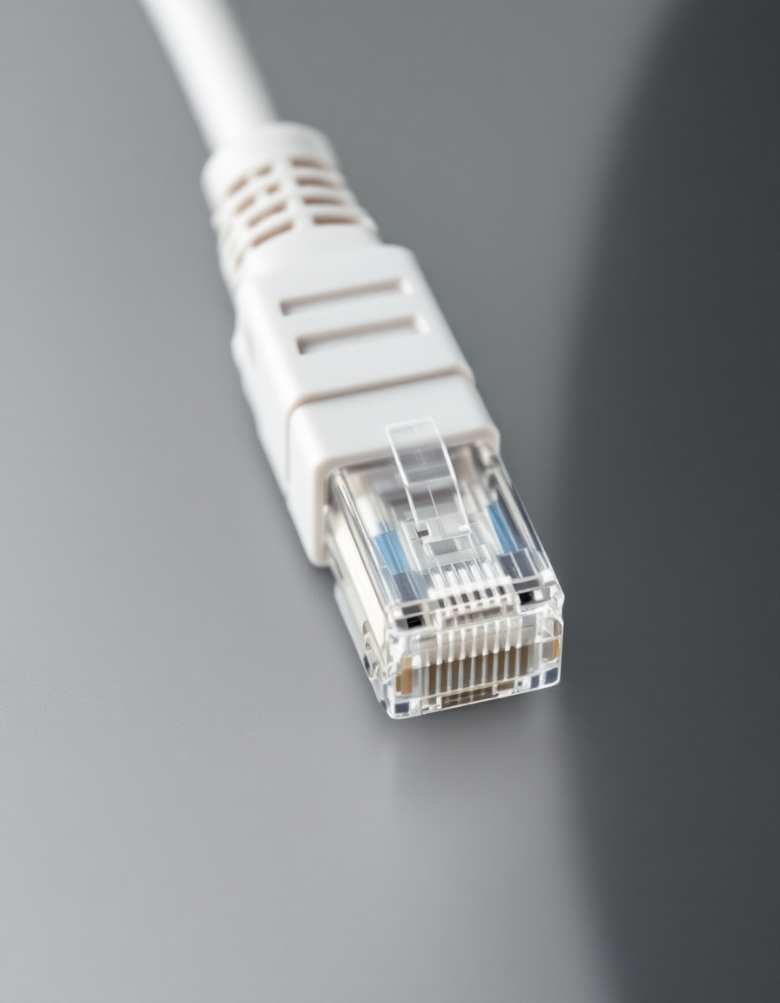
1. Cihazları Bağlayın
Ağ kurulumunun ilk adımı, cihazlarınızı ağa bağlamaktır. Bu adım, kablolu veya kablosuz bağlantı kullanarak yapılabilir.
Kablolu bağlantı için, her cihazı ağa veya switch'e RJ-45 kablosu kullanarak bağlayın.
Kablosuz bağlantı için, Wi-Fi ağ adaptörünü kullanarak cihazlarınızı kablosuz yönlendiriciye (router) bağlayın.
Kablo Türleri
Ağ kabloları farklı türlerde olabilir. İki yaygın tür şunlardır:
Ethernet kablosu: RJ-45 konektörüne sahip, yüksek hızda veri aktarımı için kullanılır.
Koaksiyel kablo: Daha eski bir kablo türü, daha düşük hızda veri aktarımı için kullanılır.

Slide 57
2. Ağ Ayarlarını Yapılandırma
Cihazlarınızın ağ ayarlarını yapılandırmak, ağa doğru şekilde katılmalarını sağlar.
Ağ ayarları şunları içerir:
IP Adresi: Cihazın ağdaki benzersiz kimliğini belirler.
Alt Ağ Maskesi: IP adresinin ağ bölümünü belirler.
Varsayılan Ağ Geçidi: Cihazların diğer ağlara ulaşmak için kullandığı yönlendirici (router) adresi.
IP Adresleme
IP adresleri, cihazları ağdaki diğer cihazlarla tanımlamak için kullanılır. İki tür IP adresi vardır:
Statik IP Adresi: Ağ yöneticisi tarafından elle atanır ve değişmez.
Dinamik IP Adresi: DHCP sunucusu tarafından otomatik olarak atanır ve cihaz yeniden başlatıldığında değişebilir.

Slide 58
3. Bağlantıyı Test Etme
Ağ ayarlarını yapılandırdıktan sonra, bağlantıyı test etmeniz gerekir.
İnternet erişiminizi veya diğer ağ cihazlarına erişiminizi test edebilirsiniz.
Bağlantıyı test etmenin bazı yolları şunlardır:
Bir web sitesini açmaya çalışın.
Ağdaki diğer cihazlara ping atın.
Bir dosyayı ağdaki diğer bir cihaza kopyalamayı deneyin.
Ağ Sorun Giderme
Bağlantıda sorun yaşıyorsanız, sorun giderme adımları şunlardır:
Kablo bağlantılarını kontrol edin.
Ağ ayarlarını kontrol edin.
Yönlendiriciyi (router) yeniden başlatın.
İnternet servis sağlayıcınıza (ISP) ulaşın.

Slide 59
Ağ Güvenliği
Ağınızı güvenli tutmak için, güvenlik önlemleri almak önemlidir.
Ağ güvenliği için bazı ipuçları şunlardır:
Güçlü bir şifre kullanın.
Yönlendirici yazılımınızı güncel tutun.
Bir güvenlik duvarı kullanın.
Antivirüs yazılımı kullanın.
Ağ Türleri
Farklı ağ türleri vardır, her biri farklı amaçlara hizmet eder.
Yaygın ağ türleri şunlardır:
LAN (Yerel Alan Ağı): Bir binada veya evde bulunan cihazları birbirine bağlar.
WAN (Geniş Alan Ağı): Birbirinden uzak bölgelerdeki ağları birbirine bağlar.
VPN (Sanal Özel Ağ): Özel bir ağa güvenli bir bağlantı sağlar.

Slide 60
Ağ Teknolojileri
Ağ teknolojileri sürekli olarak gelişmektedir. Yeni teknolojiler daha yüksek hız, daha fazla güvenlik ve daha fazla bağlantı seçeneği sunmaktadır.
Güncel ağ teknolojilerinden bazıları şunlardır:
Wi-Fi 6: Daha yüksek hız ve daha düşük gecikme süresi sunan kablosuz bağlantı standardı.
Fiber Optik Kablo: Bakır kablodan daha hızlı ve daha güvenli bir bağlantı sağlayan bir kablo türü.
5G: Mobil cihazlar için daha yüksek hız ve daha düşük gecikme süresi sunan yeni bir mobil ağ standardı.

Slide 61
Ağ Sorun Giderme Rehberi
Bu rehber, ağ sorunlarının giderilmesi için adım adım bir yaklaşımı ele almaktadır.
En yaygın sorunların çözümünü içerir, ancak özel sorunlar için teknik destekle iletişime geçmeniz gerekebilir.

Slide 62
1. Bağlantıyı Kontrol Edin
İlk adım, ağ bağlantısının fiziksel olarak doğru olduğundan emin olmaktır. Bu, tüm kabloların düzgün bir şekilde takılı olduğunu ve ağ cihazlarının (modem, yönlendirici, bilgisayar vb.) açık ve çalışır durumda olduğunu doğrulamayı içerir.
2. Kabloları Kontrol Edin
Eğer bağlantı sorunları devam ediyorsa, kabloların hasarlı olup olmadığını kontrol etmeniz gerekebilir. Kablolar bükülmüş, kırılmış veya aşınmış olabilir. Bir kablo test cihazı, kabloların doğru şekilde çalışıp çalışmadığını belirlemenize yardımcı olabilir.
3. Ağ Cihazlarını Kontrol Edin
Ağ cihazlarınız (modem, yönlendirici, switch vb.) doğru çalışıp çalışmadığını kontrol edin. Güç ışıkları yanıyor mu? İnternet bağlantısı var mı? Cihazların doğru şekilde yapılandırıldığından emin olmak için üreticinin kılavuzuna bakın.
4. Yazılım Güncellemelerini Kontrol Edin
Ağ cihazları, işletim sistemleri ve ağ yazılımları düzenli olarak güncellenmelidir. Güncellemeler genellikle güvenlik açıklarını giderir ve performansı artırır.
5. Güvenlik Duvarı ve Antivirüs Yazılımını Kontrol Edin
Güvenlik duvarı veya antivirüs yazılımları, ağ trafiğini engellemek için yapılandırılmış olabilir. Ağ sorunları yaşıyorsanız, güvenlik duvarı ve antivirüs yazılımının kurallarını inceleyin ve bunların ağ bağlantınızı engellemediğinden emin olun.

Slide 63
6. IP Adresi ve DNS Ayarlarını Kontrol Edin
Ağ cihazlarınız ve bilgisayarınızın doğru IP adresi ve DNS ayarlarına sahip olduğundan emin olun. Yanlış yapılandırılmış IP adresleri veya DNS ayarları ağ sorunlarına neden olabilir. Ağ yöneticinize veya internet sağlayıcınıza bu ayarları nasıl kontrol edeceğiniz konusunda danışın.
7. Ağ Bağlantısını Yeniden Başlatın
Ağ bağlantısını yeniden başlatmak, bazen sorunları çözebilir. Bilgisayarınızdaki ağ adaptörünü devre dışı bırakıp tekrar etkinleştirin veya yönlendiricinizi veya modeminizi kapatıp tekrar açın.
8. Diğer Cihazları Kontrol Edin
Sorunun sadece bir cihazda mı yoksa ağdaki tüm cihazlarda mı olduğunu belirleyin. Eğer sorun sadece bir cihazda ise, sorun muhtemelen o cihazın ayarlarında olabilir. Eğer sorun tüm cihazlarda ise, sorun ağ altyapısındaki bir sorun olabilir.
9. Teknik Destekle İletişime Geçin
Eğer sorunları kendiniz çözemiyorsanız, ağ yöneticinize veya internet sağlayıcınıza başvurun. Teknik destek personeli, ağ sorununuzu tanılayıp çözmenize yardımcı olabilir.

Slide 64
Ev Ağları: Kurulum ve Güvenlik
Bu doküman, ev ağları hakkında temel bilgiler sunar.
Kablosuz ve kablolu ağlar, ağ güvenliği konuları ve bir ev ağı kurmak için adım adım bir rehber ele alınacaktır.

Slide 65
Kablosuz Ağlar
Kablosuz ağlar, evlerde ve küçük ofislerde yaygın olarak kullanılan popüler bir ağ türüdür.
Bu ağlarda, cihazlar kablosuz bir yönlendirici (router) aracılığıyla birbirine bağlanır. Kablosuz ağlar, kurulum kolaylığı ve kablosuz cihazların rahatlığı nedeniyle tercih edilir.
Kablosuz Ağın Avantajları
Kolay Kurulum: Kablosuz ağlar, kablolu ağlara göre daha kolay kurulur. Kablo çekme ihtiyacı ortadan kalkar.
Esneklik: Cihazları, ağa bağlanmak için kablolu bir bağlantıya gerek duymadan, evinizin herhangi bir yerinde kullanabilirsiniz.
Ulaşılabilirlik: Kablosuz ağlar, her türlü cihaza kolayca bağlanma imkanı sunar. Akıllı telefonlar, tabletler, dizüstü bilgisayarlar ve hatta akıllı ev cihazları kablosuz ağa bağlanabilir.
Kablosuz Ağın Dezavantajları
Güvenlik Riskleri: Kablosuz ağlar, kablolu ağlara göre daha az güvenlidir. Şifrelenmemiş bir ağa kolayca erişilebilir.
Hız Sınırlamaları: Kablolu ağlar, kablosuz ağlara göre daha yüksek hızlar sağlayabilir. Kablosuz ağda, sinyal gücü ve engelleyici unsurlar hızınızı etkileyebilir.
Sinyal Gücü: Kablosuz ağın sinyali, engeller, mesafe ve diğer faktörlerden etkileneceği için sinyal gücü ve kapsama alanı önemlidir.

Slide 66
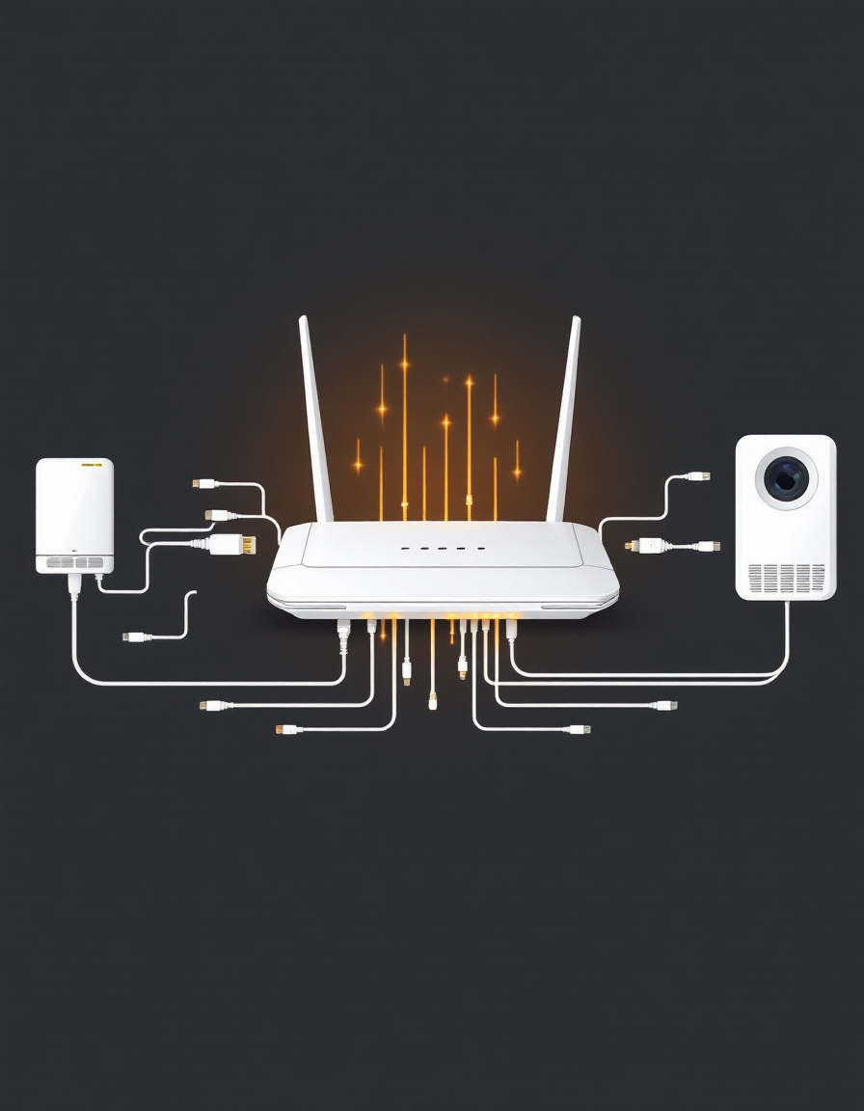
Kablolu Ağlar
Kablolu ağlar, daha yüksek hız ve güvenilirlik sağlayan bir ağ türüdür.
Cihazlar, Ethernet kabloları aracılığıyla yönlendiriciye bağlanır.
Kablolu ağlar, genellikle oyun oynamak, büyük dosya indirmek veya yüksek bant genişliği gerektiren diğer görevler için tercih edilir.

Slide 67
Kablolu Ağın Avantajları
Hız: Kablolu ağlar, kablosuz ağlara göre daha hızlı veri aktarım hızı sağlar. Bu, özellikle büyük dosya indirmek veya oyun oynamak gibi yüksek bant genişliği gerektiren görevler için önemlidir.
Güvenlik: Kablolu ağlar, kablosuz ağlara göre daha güvenlidir. Kablolu bir ağda, güvenlik duvarı ve şifreleme gibi güvenlik önlemleri daha etkilidir.
Güvenilirlik: Kablolu ağlar, kablosuz ağlara göre daha güvenilirdir. Kablosuz ağlarda, sinyal kesintisi veya müdahale gibi sorunlar daha olasıdır.
Kablolu Ağın Dezavantajları
Kurulum Zorluğu: Kablolu ağlar, kablosuz ağlara göre daha zor kurulur. Kablo çekme işlemi zaman alıcı ve zahmetli olabilir.
Esneklik Sıkıntısı: Kablolu ağlarda, cihazları ağa bağlamak için kablolu bir bağlantıya ihtiyaç duyarsınız. Bu, cihazları hareket ettirmeyi veya yeni cihazlar eklemeyi zorlaştırabilir.
Görsel Dağınıklık: Kablolar, özellikle estetik bir görünüm önemliyse, görsel dağınıklık yaratabilir.

Slide 68
Ağ Güvenliği
Ev ağınızı şifreleme, güvenlik duvarı ve yazılım güncellemeleri kullanarak güvenli bir şekilde korumanız çok önemlidir.
Güçlü bir şifre kullanmak, ağınıza yetkisiz erişimi önlemek için temel bir güvenlik önlemidir.
Güvenlik duvarı, ağınıza gelen ve giden trafiği denetleyerek yetkisiz erişimi önlemeye yardımcı olur.
Yazılım güncellemeleri, ağ güvenliğini artırmak için önemlidir çünkü güvenlik açıklarını giderir ve yeni tehditlere karşı koruma sağlar.

Slide 69
Ev Ağınızı Koruma
Güçlü Şifreler Kullanın
Yönlendiricinizin şifresini düzenli olarak değiştirin ve karmaşık şifreler seçin.
Güvenlik Duvarını Etkinleştirin
Yönlendiricinizin güvenlik duvarını etkinleştirin ve mümkünse ek güvenlik duvarı yazılımları kullanın.
Yazılımları Güncel Tutun
Yönlendiricinizin ve bağlı cihazlarınızın yazılımını düzenli olarak güncelleyin.
Güvenlik Ayarlarını Kontrol Edin
Yönlendiricinizin güvenlik ayarlarını düzenli olarak inceleyin ve gerekli ayarlamaları yapın.

Slide 70
Ağ Kurulumu İçin İpuçları
Bir ev ağı kurarken, yönlendiricinizi stratejik bir konuma yerleştirmek, kablosuz ağ sinyallerini güçlendirmek ve performansı optimize etmek için birkaç ipucu izleyin.
Yönlendiricinizi evinizin merkezinde yerleştirin ve kablosuz sinyallerin duvarlar ve engeller tarafından engellenmesini önleyin.
Kablosuz ağ performansını artırmak için, yönlendiricinizle aynı kablosuz ağ bandında çalışan diğer cihazların sayısını azaltın.
Yönlendiricinizi düzenli olarak yeniden başlatın, bu işlem performans sorunlarını gidermeye ve ağ bağlantısını optimize etmeye yardımcı olur.

Slide 71
Bu sunum, ağ kurma ve kablolama konusunda temel bilgiler sağlamayı amaçlamıştır.
Bu temel bilgileri kullanarak, kendi ağınızı oluşturabilir veya var olan ağınızı yönetebilir ve sorunlarını giderebilirsiniz.

Slide 72
BENİ DİNLEDİĞİNİZ İÇİN TEŞEKKÜRLER
HAMZA MERT BOYRAZLI
23740095

